Slide 1
SOLICITUD REGISTRO DE INGRESOS
INGRESO PROPIOS O INSTITUCIONALES
INGRESO DE PROYECTOS/CONVENIOS
REINTEGROS POR DIFERENTES MOTIVOS

Slide 2
REGISTRO DE INGRESOS
TRES TIPOS DE REGISTRO:
INGRESOS POR ACTIVIDADES REALIZADAS EN LAS OPERACIONES DEL DIA A DIA DE LAS ENTIDADES O DEPENDENCIAS
(INGRESOS PROPIOS O INSTITUCIONALES).
Formato T ING-001
INGRESOS PROYECTOS, CONVENIOS, APORTACIONES.
Formato T ING-002
REINTEGROS DE PENDIENTES POR COMPROBAR, FONDOS REVOLVENTES, PAGOS EN EXCESO.
Formato T ING-003

Slide 3
REQUISITOS PARA EL REGISTRO DE INGRESOS
SOLICITUD DE REGISTRO DE INGRESOS O DE REINTEGRO CON EL FORMATO QUE CORRESPONDA DEBIDAMENTE REQUISITADA.
PROPORCIONAR COMPROBANTE DE PAGO QUE ACREDITE EL INGRESO DE LOS RECURSOS A REGISTRAR EN LAS CUENTAS BANCARIAS DE LA UNIVERSIDAD DE GUANAJUATO:
COMPROBANTE IMPRESO DE LA TRANSFERENCIA ELECTRÓNICA DE FONDOS
COMPROBANTE ORIGINAL PARA DEPÓSITOS EN EFECTIVO
EN SU CASO, ADJUNTAR EL CFDI IMPRESO QUE AMPARA EL REGISTRO DEL INGRESO.

Slide 4
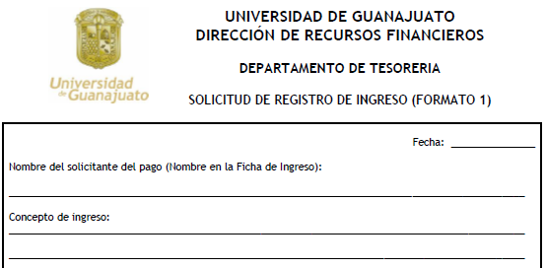
SOLICITUD DE REGISTRO DE INGRESO ESTANDAR
FECHA: ANOTAR LA FECHA DE PRESENTACIÓN DE ESTE FORMATO EN LA CAJA DE LA TESORERÍA UG.
NOMBRE DEL SOLICITANTE: SE ANOTARÁ EL NOMBRE A FAVOR DE QUIEN SE EXPEDIRÁ LA FICHA DE INGRESOS CORRESPONDIENTE.
CONCEPTO DE INGRESO: AQUEL POR EL CUAL HAY UNA ENTRADA DE RECURSOS A LA UNIVERSIDAD, YA SEA EN EFECTIVO, EN CHEQUE O MEDIANTE UNA TRANSFERENCIA ELECTRÓNICA, POR CONCEPTO DE CURSOS, DIPLOMADOS, DONATIVOS, CUOTAS DE RECUPERACIÓN, ENTRE OTROS, PROPORCIONANDO DETALLES O ESPECIFICACIONES SOBRE EL MISMO.

Slide 5
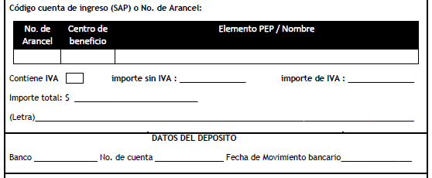
SOLICITUD DE REGISTRO DE INGRESO ESTANDAR
CÓDIGO CUENTA DE INGRESO (SAP) /No. DE ARANCEL: ANOTAR EL NÚMERO DE ARANCEL AL QUE CORRESPONDE EL INGRESO A REGISTRAR, ASÍ COMO EL CENTRO DE BENEFICIO (CeBe) Y EL NOMBRE DEL ELEMENTO PEP REGISTRADO EN EL SISTEMA.
IVA/IMPORTE: SEÑALAR CON UNA P ó O SI EL INGRESO TIENE IVA Y A CONTINUACIÓN INDICAR EL IMPORTE SIN IVA, EL IMPORTE DEL IVA Y EL IMPORTE TOTAL. TAMBIEN ANOTAR EL TOTAL DEL INGRESO A REGISTRAR CON LETRA.
DATOS DEL DEPÓSITO: SEÑALAR EL BANCO, NÚMERO DE CUENTA Y FECHA DEL DEPÓSITO O TRANSFERENCIA ELECTRÓNICA QUE AMPARA EL INGRESO A REGISTRAR.

Slide 6
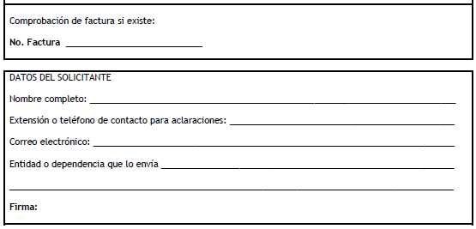
SOLICITUD DE REGISTRO DE INGRESO ESTANDAR
COMPROBACIÓN DE FACTURA: SI EL INGRESO CORRESPONDE A LA COMPROBACIÓN DE UN CFDI PREVIAMENTE EMITIDO (PPD) ANOTAR EL FOLIO CORRESPONDIENTE.
DATOS DEL SOLICITANTE: SEÑALAR NOMBRE COMPLETO, EXTENSIÓN O TELÉFONO DE CONTACTO PARA ACLARACIONES,CORREO ELECTRÓNICO, ENTIDAD O DEPENDENCIA A LA QUE SE ENCUENTRA ADSCRITO Y LA FIRMA AUTOGRAFA DEL FORMATO.

Slide 7
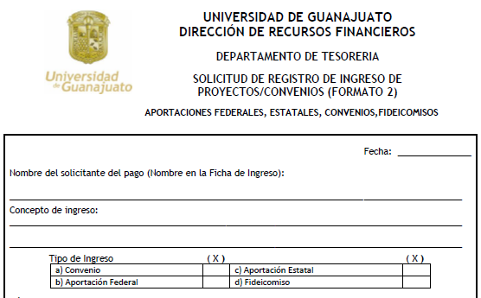
SOLICITUD DE REGISTRO DE INGRESO DE PROYECTOS/ CONVENIOS
FORMATO PARA REGISTRO EXCLUSIVO DE INGRESOS POR APORTACIONES (SUBSIDIOS), CONVENIOS O PROYECTOS Y FIDEICOMISOS.
FECHA: ANOTAR LA FECHA DE PRESENTACIÓN DE ESTE FORMATO EN LA CAJA DE LA TESORERÍA UG.
NOMBRE DEL SOLICITANTE: SE ANOTARÁ EL NOMBRE A FAVOR DE QUIEN SE EXPEDIRÁ LA FICHA DE INGRESOS CORRESPONDIENTE.
CONCEPTO DE INGRESO: DESCRIBIR EL TIPO DE INGRESO A REGISTRAR: NOMBRE DEL CONVENIO, O DEL PROGRAMA DE LAS APORTACIONES FEDERALES Y/O ESTATALES, FIDEICOMISO AL QUE SE REALIZA LA APORTACIÓN (FAM, PRODEP, PFCE)
TIPO DE INGRESO: SEÑALAR CON UNA O SI EL INGRESO CORRESPONDE A
a) Convenio; b) Aportación Federal;
c) Aportación Estatal; d) Fideicomiso.

Slide 8
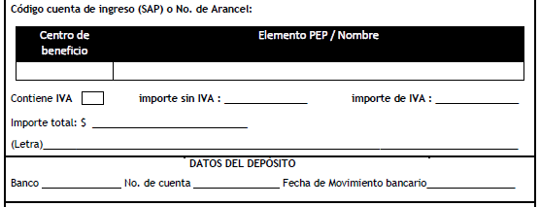
SOLICITUD DE REGISTRO DE INGRESO DE PROYECTOS/ CONVENIOS
CÓDIGO CUENTA DE INGRESO (SAP) /No. DE ARANCEL: ANOTAR EL CENTRO DE BENEFICIO (CeBe) Y EL NOMBRE DEL ELEMENTO PEP REGISTRADO EN EL SISTEMA.
IVA/IMPORTE: SEÑALAR CON UNA P ó O SI EL INGRESO TIENE IVA Y A CONTINUACIÓN INDICAR EL IMPORTE SIN IVA, EL IMPORTE DEL IVA Y EL IMPORTE TOTAL. TAMBIEN ANOTAR EL TOTAL DEL INGRESO A REGISTRAR CON LETRA.
DATOS DEL DEPÓSITO: SEÑALAR EL BANCO, NÚMERO DE CUENTA Y FECHA DEL DEPÓSITO O TRANSFERENCIA ELECTRÓNICA QUE AMPARA EL INGRESO A REGISTRAR.

Slide 9
SOLICITUD DE REGISTRO DE INGRESO DE PROYECTOS/ CONVENIOS
COMPROBACIÓN DE FACTURA: SI EL INGRESO CORRESPONDE A LA COMPROBACIÓN DE UN CFDI PREVIAMENTE EMITIDO (PUE) ANOTAR EL FOLIO CORRESPONDIENTE.
DATOS DEL SOLICITANTE: SEÑALAR NOMBRE COMPLETO, EXTENSIÓN O TELÉFONO DE CONTACTO PARA ACLARACIONES, CORREO ELECTRÓNICO, ENTIDAD O DEPENDENCIA A LA QUE SE ENCUENTRA ADSCRITO Y LA FIRMA AUTOGRAFA DEL FORMATO.

Slide 10
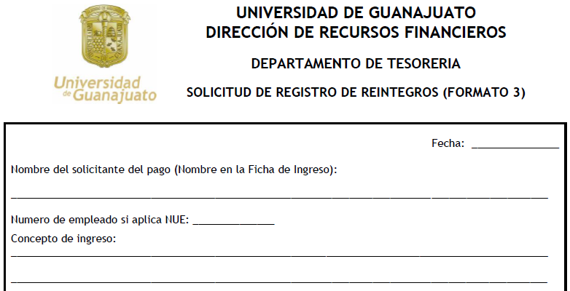
SOLICITUD DE REGISTRO DE REINTEGROS
FECHA: ANOTAR LA FECHA DE PRESENTACIÓN DE ESTE FORMATO EN LA CAJA DE LA TESORERÍA UG.
NOMBRE DEL SOLICITANTE: SE ANOTARÁ EL NOMBRE A FAVOR DE QUIEN SE EXPEDIRÁ LA FICHA DE INGRESOS CORRESPONDIENTE.
NÚMERO DE EMPLEADO (NUE): ANOTAR EN CASO DE QUE APLIQUE.
CONCEPTO DE INGRESO: DESCRIBIR EL TIPO DE REINTEGRO A REGISTRAR, PROPORCIONANDO TODA LA INFORMACIÓN NECESARIA RESPECTO AL ORIGEN DEL RECURSO O MOTIVO DE REINTEGRO.

Slide 11
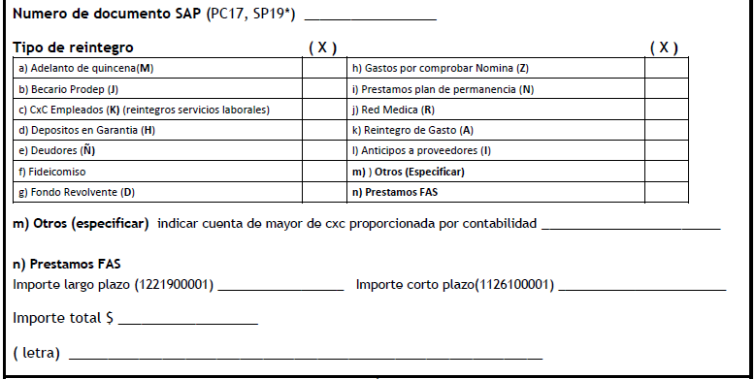
SOLICITUD DE REGISTRO DE REINTEGROS
NÚMERO DOCUMENTO SAP: INDICAR EL NÚMERO DE DOCUMENTO CORRECTO Y EXACTO SEGÚN CORRESPONDA: PC17 ó SP19.
TIPO DE REINTEGRO: SEÑALAR CON UNA O EL TIPO DE REINTEGRO QUE CORRESPONDE:
a) Adelanto de quincena;
b) Becario PRODEP;
c) CxC Empleados (reintegros servicios
laborales);
d) Depósitos en Garantía;
e) Deudores;
f) Fideicomiso:
g) Fondo Revolvente;
h) Gastos por comprobar Nómina;
i) Prestamos Plan de Permanencia;
k) Reintegro de Gasto;
l) Anticipos de proveedores;
m) Otros (especificar cuenta de mayor de
CxC proporcionada por Contabilidad);
n) Préstamos FAS (señalar el importe a
liquidar a largo/corto plazo).

Slide 12
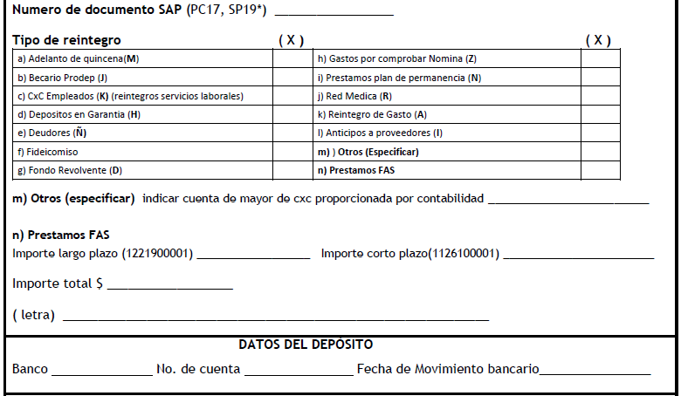
SOLICITUD DE REGISTRO DE REINTEGROS
IMPORTE TOTAL: ANOTAR IMPORTE TOTAL DEL REINTEGRO CON NÚMERO Y LETRA
ADELANTE DE CADA UNO DE LOS CONCEPTOS DE REINTEGRO HAY UN INDICADOR:(A),(D),(J), ETC. Y SIRVEN PARA ASEGURAR EL REGISTRO CORRECTO DEL REINTEGRO.
DATOS DEL DEPÓSITO: SEÑALAR EL BANCO, NÚMERO DE CUENTA Y FECHA DEL DEPÓSITO O TRANSFERENCIA ELECTRÓNICA QUE AMPARA EL REINTEGRO A REGISTRAR.

Slide 13
SOLICITUD DE REGISTRO DE REINTEGROS
DATOS DEL SOLICITANTE: SEÑALAR NOMBRE COMPLETO, EXTENSIÓN O TELÉFONO DE CONTACTO PARA ACLARACIONES, CORREO ELECTRÓNICO, ENTIDAD O DEPENDENCIA A LA QUE SE ENCUENTRA ADSCRITO Y LA FIRMA AUTOGRAFA DEL FORMATO.

Slide 14
SOLICITUD DE REGISTRO DE INGRESOS Y REINTEGROS
UNA VEZ REGISTRADO EL INGRESO O REINTEGRO SOLICITADO, LA ENCARGADA DE CAJA, ENTREGARÁ LA FICHA DE INGRESOS CORRESPONDIENTE EN ORIGINAL (EJEMPLAR AZUL) Y SU RESPECTIVO DUPLICADO (EJEMPLAR ROSA) EL CUAL SERVIRÁ COMO COMPROBANTE DE HABER REALIZADO DICHO TRAMITE.
ES IMPORTANTE CONSERVAR DICHOS COMPROBANTES PARA ACLARACIONES FUTURAS O EN CASO NECESARIO, POR MOTIVOS DE AUDITORIA.
EN EL CASO DE REGISTRO DE INGRESOS DERIVADO DEL PAGO DE SERVICIOS AMPARADO EN UN CFDI PREVIAMENTE EMITIDO, LA FICHA DE INGRESOS ES INDISPENSABLE PARA GENERAR EL CFDI POR COMPLEMENTO DE PAGO RESPECTIVO, EN EL PORTAL DE FACTURACIÓN DE LA UNIVERSIDAD DE GUANAJUATO (IntraUG)

Slide 15
ERRORES COMUNES
FALTA DE ACTUALIZACION DE DATOS EN SISTEMA SAP/SIIA (ACREEDORES, CUENTAS BANCARIAS, ETC.)
ELEGIR INCORRECTAMENTE LA CODIFICACION DE INGRESO.
EL NOMBRE DEL SOLICITANTE DEL PAGO ESCRITO EN LA SOLICITUD NO COINCIDE CON EL NÚMERO DE ACREEDOR REGISTRADO EN EL DOCUMENTO CONTABLE CORRESPONDIENTE (PC 17).
ESCRIBIR INCORRECTAMENTE EL NÚMERO DE DOCUMENTO Y AÑO AL QUE CORRESPONDE.
OMITIR DATOS EN EL LLENADO DE DICHA SOLICITUD.
FALTA DE SOPORTE DOCUMENTAL: COMPROBANTE BANCARIO, MOTIVO DE INGRESO Y/O ENTRADA, EN SU CASO, EL CFDI CORRESPONDIENTE, ENTRE OTROS.
EL ARANCEL NO EXISTE EN SIIA O SAP.

